Slide 1



ELK Stack
Introduction à ElasticSearch, Logstash et Kibana

Slide 2


sommaire
Pourquoi ?
La Stack
ElasticSearch
Logstash
Kibana
Démo

Slide 3
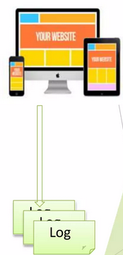
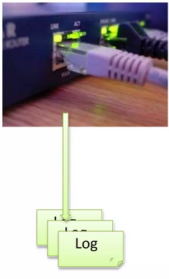
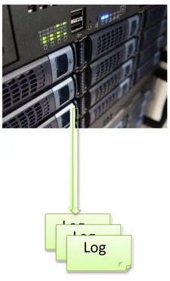
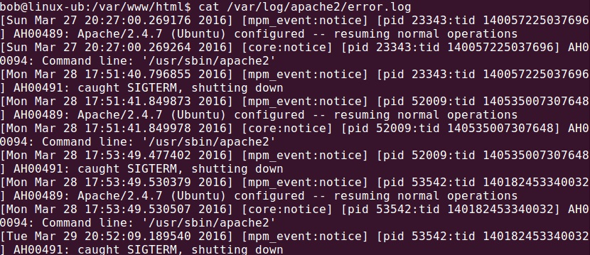
Pourquoi ?
3

Slide 4

4
« Tu peux me trouver les logs qu’il y a eu hier entre 15h02 et 15h07 stp ? »

Slide 5
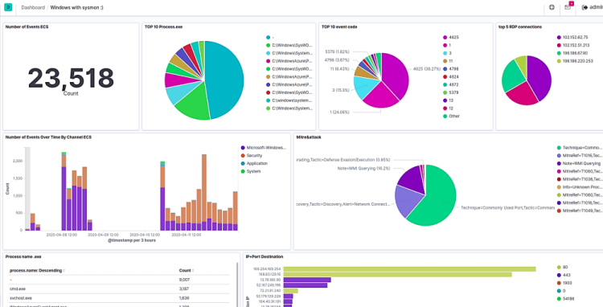
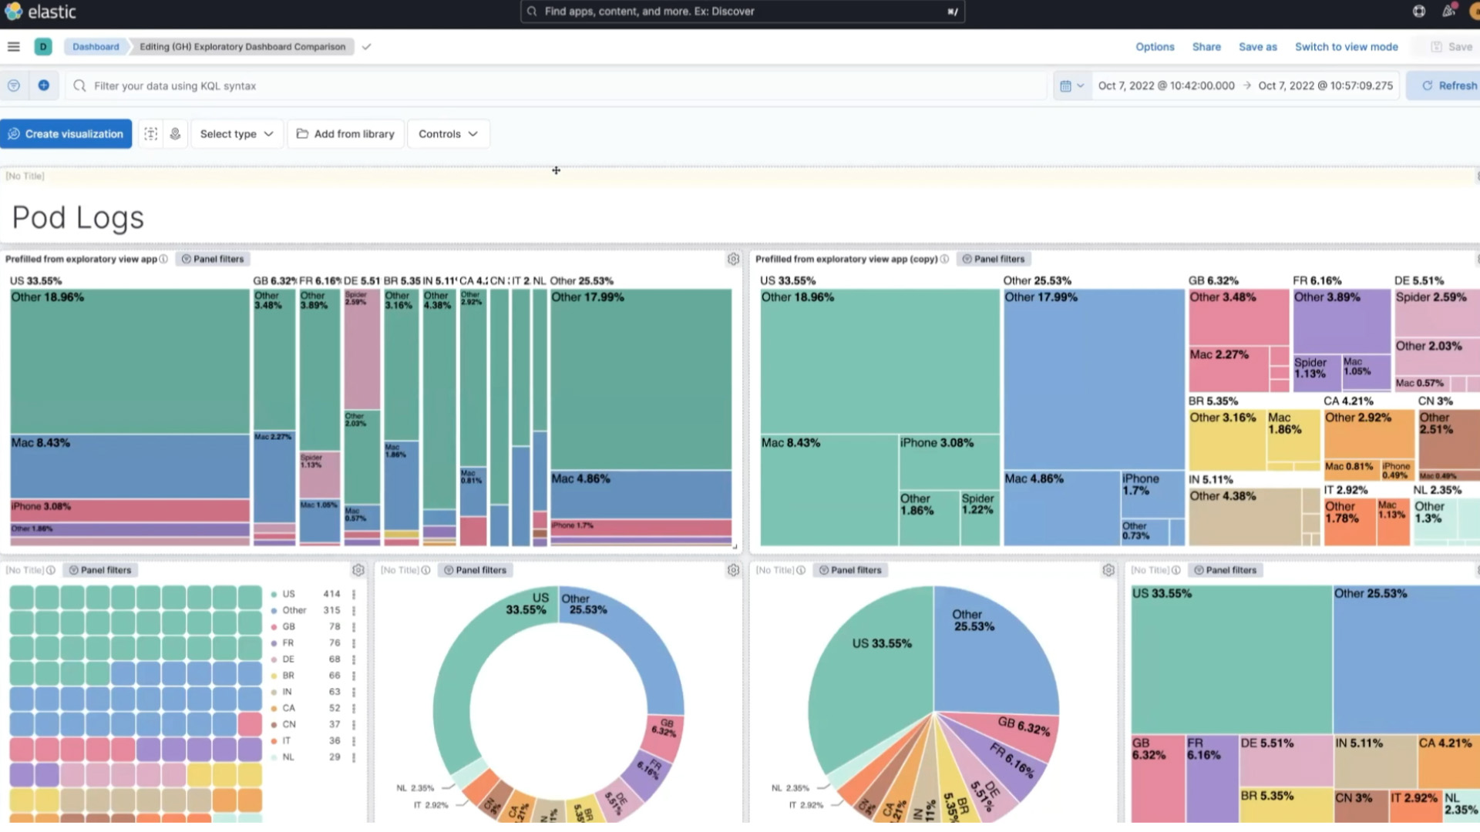
La solution ?
Visualisation > Texte brut

Slide 6
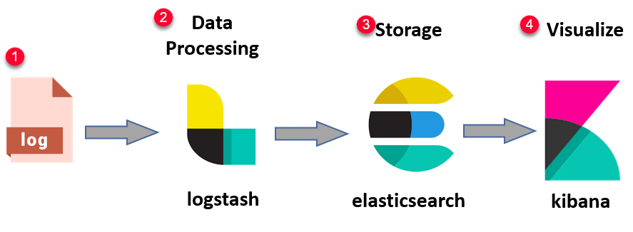
La stack ELK
La stack ELK est le produit de 3 outils « source-available »:
Elasticsearch
Logstash
Kibana
Les 3 étant développés par Elastic

Slide 7






Qui utilise Elk ?

Slide 8
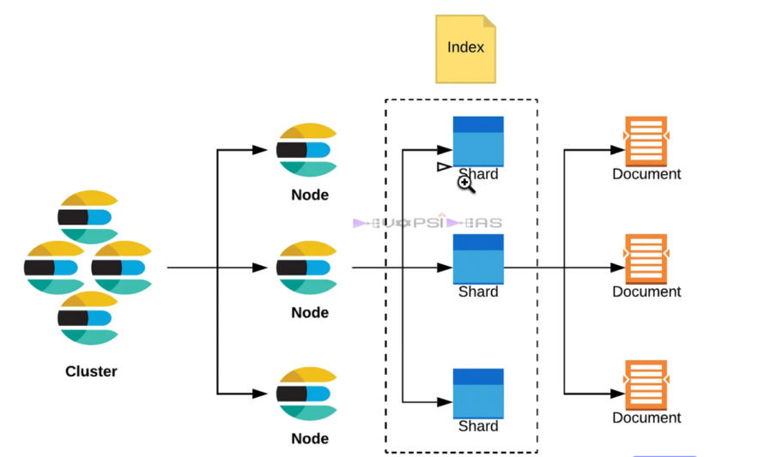
Elastic
ElasticSearch est le moteur de recherche.
Multi-tenant
Recherche fulltext
Scalable
Distribué

Slide 9
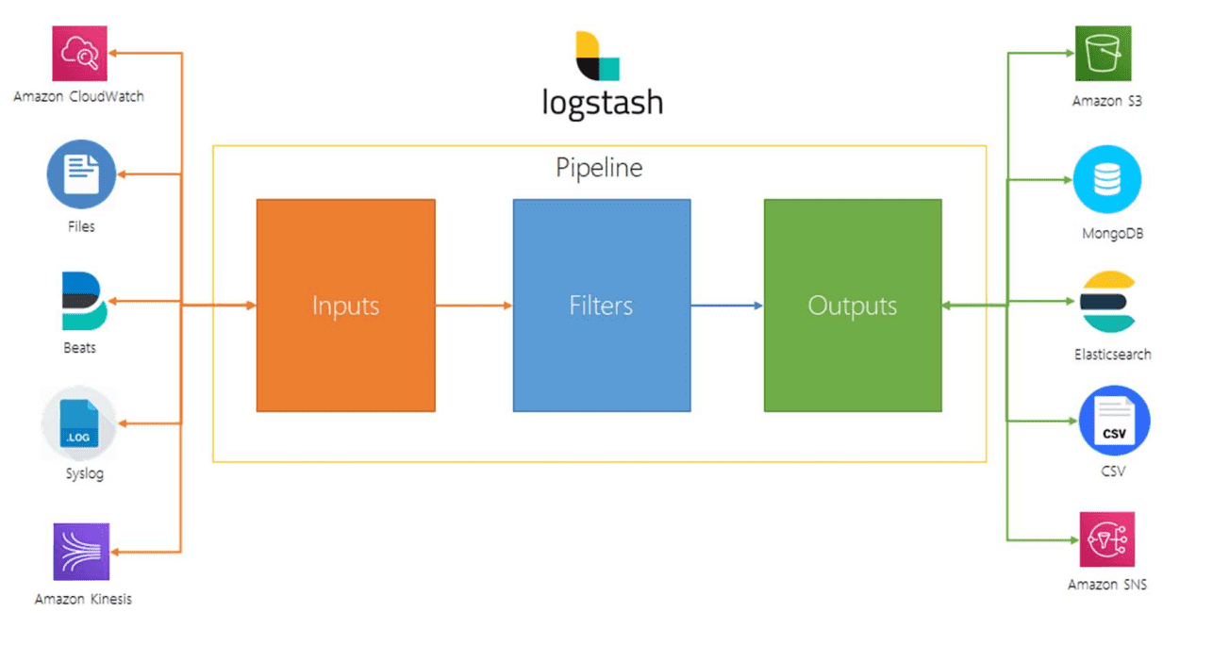
Logstash
Logstash s’occupe de collecter et d’ingérer les données.
ETL (Extract-Transform-Load)
Centralisation de donnée
Peut lire tout types de logs (système, web, erreurs, applicatifs)

Slide 10
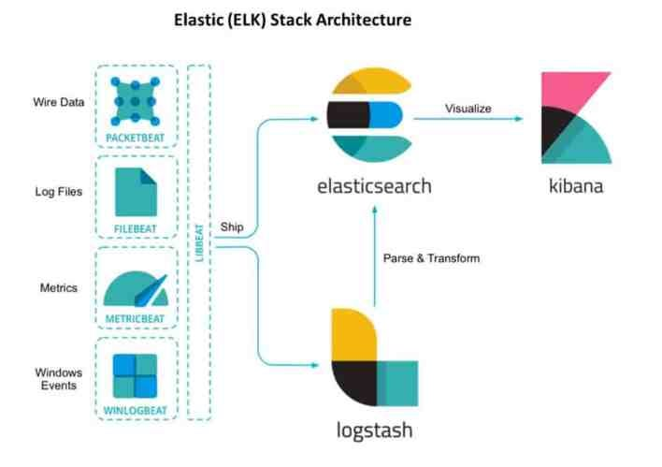
Kibana
Kibana est le GUI
Visualisation de données
Création de dashboard interractifs
Peut utiliser d’énormes volumes de données
Kibana possède un équivalent open-source « OpenSearch » sponsorisé par AWS développé après que Elastic ait enlevé l’open-source du projet

Slide 11
Merci
Maintenant, démo tp etc…

